Slide 1
相机参数估计Demo说明
巫健豪

Slide 2
框架、依赖库
Qt C++ Qt5.9 VS2015 64位，应该兼容Qt5.7以上版本
无其它依赖库
项目为Qt .pro项目

Slide 3
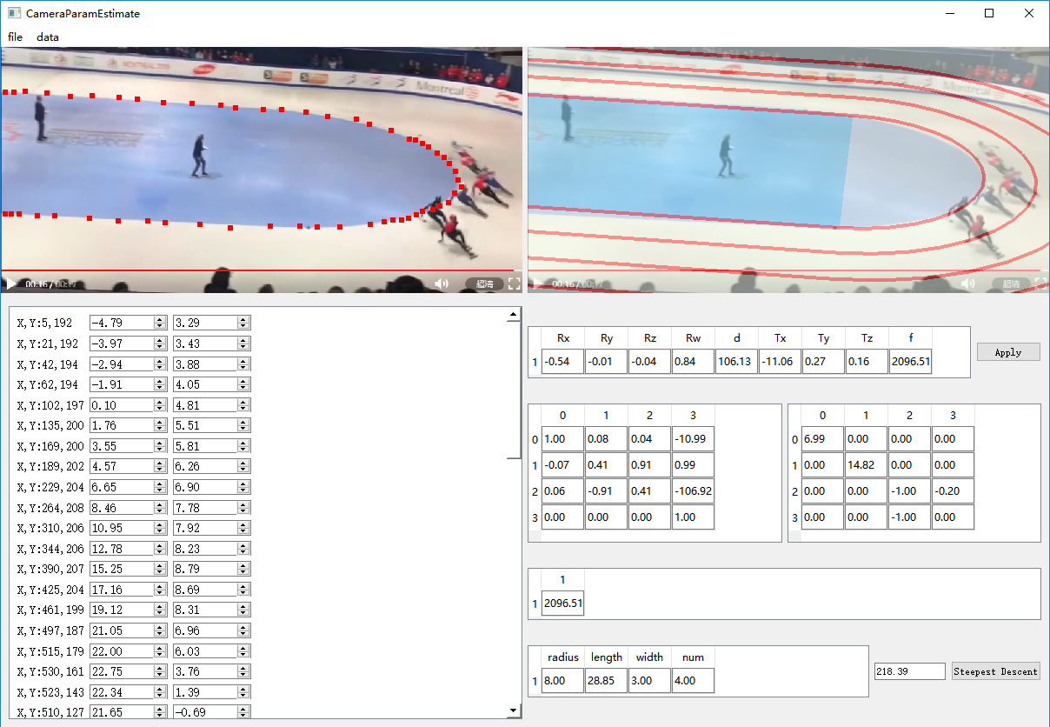
界面说明：
菜单：打开、保存数据
3D渲染区：
可鼠标拖动、键盘操作
目标点区：
左屏幕坐标、右为估计地面坐标
参数区：
观察、修改相机参数、跑道参数，求解局部最优相机参数

Slide 4
使用说明
功能：
1. 打开图片，如有已保存 边界点数据txt、相机参数xml文件会同步加载进入
2. 鼠标右键、中键拖动及快捷键ASDWQE变换右上场景视角
3. 在左上图片上点击可添加目标点（最终跑道投影后要匹配的点），具体数值会在左下角区域显示
4.右下参数区可观察、调整相机参数、跑道参数
一般步骤：
打开图片
标记上面目标点
稍微拖动调整视角
开始求解，若不满意，继续调整求解
保存数据

Slide 5
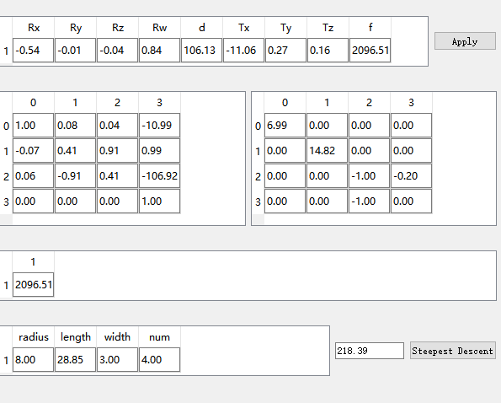
右下参数区详细说明
简化参数区：就用这9个变量控制相机
Rxyzw表示四元数体旋转、d为相机位置到中心距离，Txyz为平移，f与焦距相关
矩阵区：
左边为Modelview matrix 相当于 外参
右边为Projection matrix 相当于内参
跑道参数、当前Error值、进行最速下降法求解

Slide 6
C++类说明
主要需要关注3个类：
Mainwindow类 包含界面生成及数据读写：读入图片，点数据保存为对应文件名.txt, 相机参数保存为对应文件名.xml
CameraSolver：负责求解相机最佳参数
主函数 void steepestDescentMethod(int error_type=0); //0:project error; 1:unproject error;
投影、反投影依赖于 GCL::Camera类
GCL::Camera：负责OpenGL中的视角控制

Slide 7
CameraSolver类
1. data_set_ 2D图片中目标点集 sample_set_ 真实跑道点采样集合
2. avgProjectError/avgUnprojectError 把点集投影、反投影后与目标点计算距离
3. delta ProjectError/avgUnprojectError 对error差分，delta取固定值可以再优化
4. SteepestDescentMethod： 最速下降法主函数
里面采用了部分固定参数：sample_set 、 max_iteration=4000 退出条件包含梯度小或迭代次数过高。
以9个参数优化，同右下参数区最上9个参数，不过进行了逐位尺度缩放，使函数关于各变量灵敏度更均匀。
d、Txyz除以100，f除以2000

Slide 8
Camera类
由 pos、center、up、rotation_matrix、offset控制外参
由width、height、focal_length 控制内参，

Slide 9
注释
代码中在头文件中有写大部分注释说明，应该足够满足使用

